Slide 1









Slide 2



Slide 3


GIÚP MẸ
DỌN NHÀ
GIÚP MẸ
DỌN NHÀ

Slide 4








Notes:
GV mời HS nhận xét căn phòng: đồ chơi vứt bề bộn giữa nha.
Dẫn dắt: chúng ta cùng dọn dẹp phòng khách bằng cách trả lời tốt các thử thách để đồ chơi vào giỏ

Slide 5
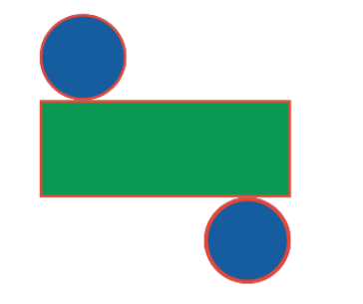


Câu 1: Hình khai triển sau là của hình khối nào?
A. Hình trụ
B. Hình lập phương
C. Hình chữ nhật

Slide 6
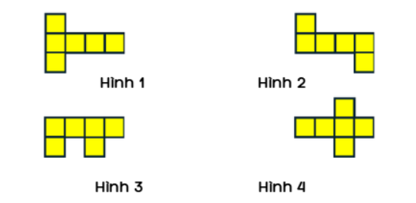
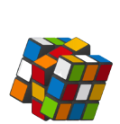
Câu 2: Những hình nào là hình khai triển của hình lập phương?
A. Hình 1, 2, 4
B. Hình 1, 3, 4
C. Hình 2, 3, 4

Slide 7

Câu 3: Hình dưới đây là hình khai triển của hình gì?
A.Hình trụ.
B.Hình hộp chữ nhật.
C. Hình lập phương.

Slide 8



Slide 9

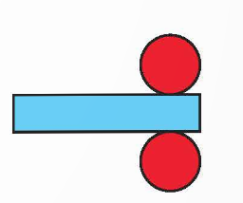
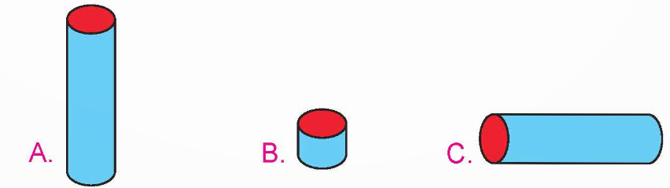
Chọn câu trả lời đúng
Hình bên là khai triển của hình nào dưới đây?

Slide 10

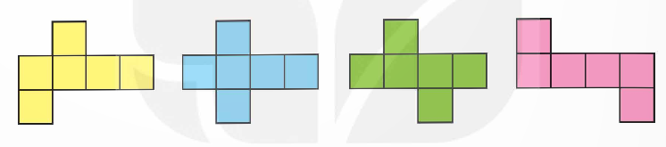
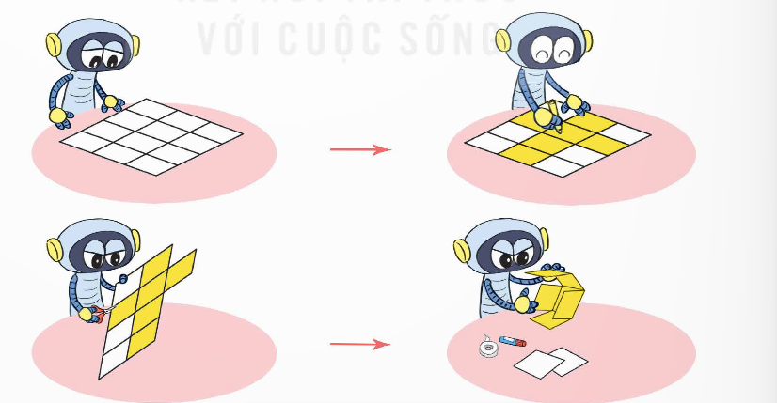
Dưới đây là một số hình khai triển của
hình lập phương.
Em hãy chọn một hình khai triển và làm theo từng bước dưới đây để gấp được một hình lập phương.

Slide 11



Slide 12



Slide 13
Dưới đây là một số hình khai triển của
hình lập phương.

Slide 14
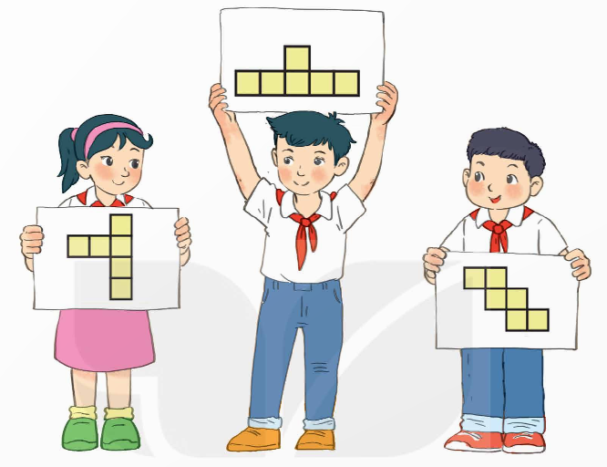
3. Bằng cách thực hành như bài tập trên, em hãy kiểm tra trong những hình dưới đây, hình nào là hình khai triển của hình lập phương.

Slide 17
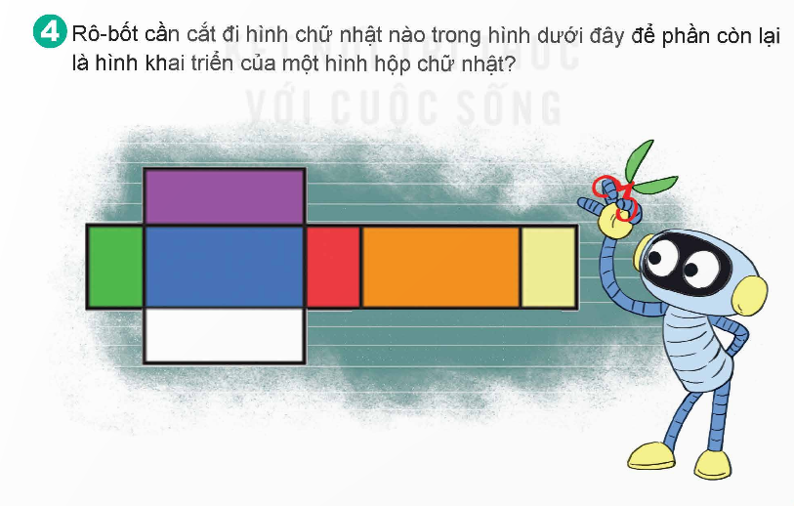
4. Rô-bốt cần cắt hình chữ nhật nào trong hình dưới đây để phần còn lại là hình khai triển của một hình hộp chữ nhật?

Slide 21


